Slide 1

УПРАВУВАЊЕ И МИСИЈА
Лекција 11 за 12 септември 2026 година

Slide 2

„Зашто ја знаете благодатта на нашиот Господ Исус Христос, дека иако беше богат, заради вас стана сиромашен, за да се збогатите вие ​​преку Неговата сиромаштија.“ (2 Коринќаните 8:9)

Slide 3











Управувањето е начинот на кој едно лице управува со она што му е доверено на грижа.
Во контекст на второто писмо на Павле до Коринтјаните, управувањето се однесува на специфичен проект на апостолот: нееврејските цркви да собираат пари за да ѝ помогнат на црквата во Ерусалим, која минувала низ многу тешки времиња.
Коринтјаните веќе се обврзале да помогнат, и се приближувало времето кога таа обврска требало да се спроведе во дело. Црквите во Македонија веќе почнале да учествуваат. Павле не бил заинтересиран за количината на пари што била вклучена, туку за мотивацијата и ентузијазмот со кој верниците ќе учествуваат во оваа можност да одговорат на благодатта што ја примиле.
Потекло на управувањето:
  Примерот на Исус.
  Одговорот на примената благодат
Како да практикувате управување:
  Правилно планирање.
  Правилен став.
Резултати од управувањето:
  Единството на црквата.

Slide 4

ПОТЕКЛО НА УПРАВУВАЊЕТО

Slide 5


ПРИМЕРОТ НА ИСУС
Иако беше богат, тој стана сиромашен (2 Коринќаните 8:9)
Тој го напушти рајот за да живее на Земјата
Тој престана да владее со Универзумот за да стане столар
Тој остави безбедно место за да живее на непријателска територија.
Тој ја замени кралската круна со круна од трње.
„Зашто ја знаете благодатта на нашиот Господ Исус Христос, дека иако беше богат, заради вас стана сиромашен, за да се збогатите вие ​​преку Неговата сиромаштија.“ (2. Коринќаните 8:9)
Каква е врската помеѓу Божјата благодат и великодушноста? (2. Кор. 8:1-2)
Бог им ја даде својата благодат на црквите во Македонија, и тие „преполнија со богата дарежливост“ (2. Коринќаните 8:2). И ова е благодатта Исусова за нив, и за нас:
И сè тоа го направи од љубов кон нас! (Јован 15:13; Ефесјаните 5:2; Галатјаните 2:20; 1 Јованово 3:16).
Како ќе одговориме на благодатта на Исус? „Бесплатно добивте, бесплатно давајте“ (Матеј 10:8).

Slide 6
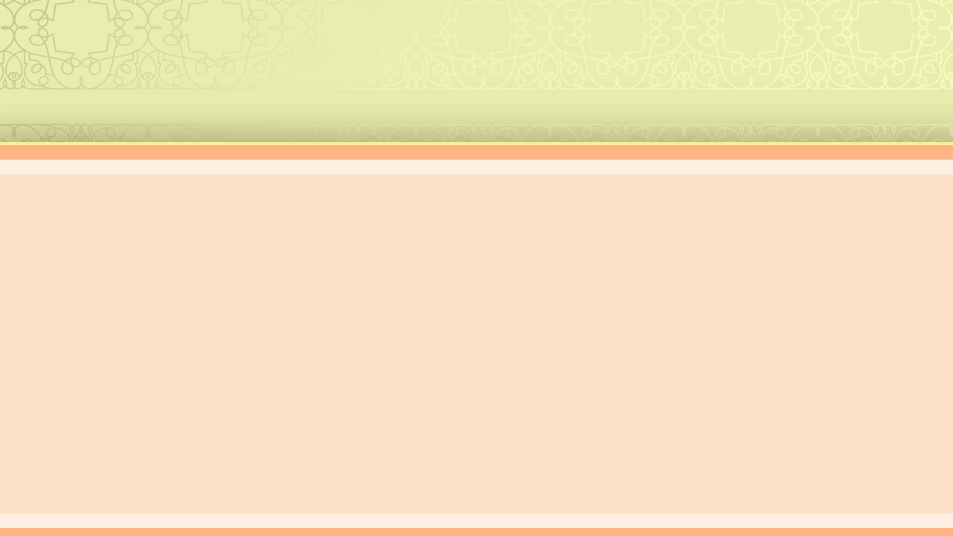



ОДГОВОРОТ НА ПРИМЕНАТА БЛАГОДАТ
„И не како што очекувавме, туку тие прво се предадоа себеси на Господа, а потоа, по волјата Божја, ни се предадоа себеси нам“ (2 Коринќаните 8:5)
Забележете го одговорот на Македонците на благодатта:
Тие ја примија благодатта на Исус (2. Кор. 8:9)
Тие се предадоа себеси на Исус (2. Кор. 8:5)
Тие молеа за привилегијата да им помагаат на другите (2. Кор. 8:4)
Во својата сиромаштија, тие даваа повеќе од своите можности (2. Кор. 8:2-3)
Што нѐ учи ова?
Благодарност за Божјата благодат (2. Кор. 9:15)
Исус даде сè за нас. Нашата благодарност се покажува во желбата целосно да Му се предадеме.
Желба да ги споделите Божјите благослови (2. Кор. 9:11а)
Ние им даваме на другите затоа што прво сме примиле од Бога
Искрена љубов
(2. Коринќаните 8:24)
Дарежливоста е доказ дека љубовта живее во нашите срца

Slide 7

КАКО ДА ПРАКТИКУВАТЕ УПРАВУВАЊЕ

Slide 8




ПРАВИЛНО ПЛАНИРАЊЕ
„Секој од вас нека даде колку што решил во срцето, не со неволност ниту со принуда, зашто Бог го сака радосниот дарител.“ (2. Коринќаните 9:7)
МАКЕДОНИЈА
Планот на Павле бил да собере посебен прилог од црквите во Македонија и Ахаја (провинцијата каде што се наоѓале Колоси) за да ѝ помогне на црквата во Ерусалим (Римјаните 15:26).
КОРИНТО
АХАЈА
ЕРУСАЛИМ
Кога апостолот го предложил планот во Колоси една година претходно, тој бил примен со ентузијазам, иако во тоа време не биле поставени конкретни цели (2. Кор. 9:1-2). Сепак, секој член решил во своето срце да донира одредена сума (2. Кор. 9:7а).
При планирањето на понудата, секое семејство треба да се процени себеси и да постави реални цели, во согласност со нивната финансиска состојба.
Друга поента што Павле ја вклучува во својот план е дека не треба да чекаат да предадат сè одеднаш, туку да издвојуваат по малку секоја недела додека не ја достигнат предложената количина (1. Кор. 16:2). На овој начин, кога Павле ќе пристигне, целата собрана сума може радосно да се собере (2. Кор. 9:3-5).

Slide 9
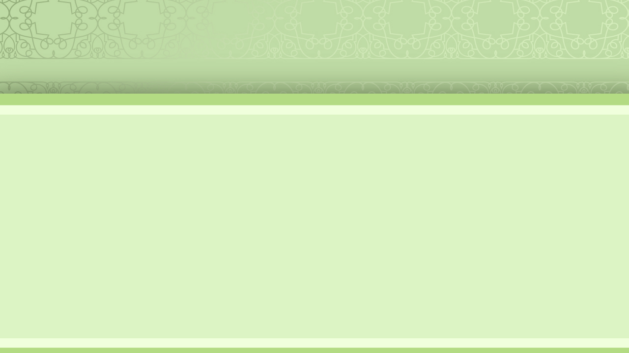

КОРЕКТЕН СТАВ
„Зашто сведочам дека дадоа според своите можности, па дури и над своите можности“
(2. Коринќаните 8:3)
За да ја охрабри великодушноста на Колошаните, Павле им го дава примерот на Македонија. Во тие цркви, браќата покажале правилен и примерен став во давањето на своите прилози, бидејќи дале...
со радост (2 Коринтјаните 8:2)
Тие се чувствуваа среќни што можеа да дадат
со великодушност (2. Кор. 8:2)
Нивната сиромаштија не беше пречка
со задоволство (2. Коринќаните 8:3)
Тие го направија тоа доброволно и спонтано
како привилегија (2. Кор. 8:4)
Овој чин им овозможил да ја покажат својата љубов кон Бога и кон црквата.
како чин на посветување (2. Кор. 8:5)
Неговата посветеност на Бога резултираше со неговата посветеност на другите

Slide 10

РЕЗУЛТАТИ ОД УПРАВУВАЊЕТО

Slide 11


ЕДИНСТВОТО НА ЦРКВАТА
„Зашто, носејќи ја оваа помош на браќата и сестрите, ние не само што им го снабдуваме она што им е потребно, туку и ги инспирираме да Му благодарат на Бога.“ (2. Коринќаните 9:12)
Понудата донесена во Ерусалим имала и други позитивни ефекти ( 2. Ко. 9:12 ).
Еврејски цркви
Тие го носат евангелието
нееврејски цркви
Тие помагаат со своите ресурси
Евреите и незнабошците биле поврзани со врски на помош и благодарност (Рим. 15:26-27). На овој начин, крајната цел на апостолот била постигната: единство во црквата.
Друг позитивен ефект е тоа што начинот на кој се ракуваше со жртвата има посебна поука за нас денес: сè мора да се направи на уреден начин и следејќи ги правилните процедури.
Локална црква
Општо здружение
Мисија/ Сојуз/ Здружение
Дивизија
Павле го назначил Тит да го надгледува собирањето, а црквите назначиле браќа да му помагаат во оваа задача (2. Кор. 8:16-24). Немало друг соодветен начин да се собере и испрати приносот во Ерусалим.

Slide 12

„Делото Божјо мора да биде поддржано од десеток, донации и приноси. Господ сега бара средства што им ги доверил на своите управители. […]
Господ не бара ништо повеќе од своите следбеници од она што самиот го постигнал. […] Тој ја оставил својата кралска облека и својата кралска круна и, спуштајќи се од својата висока позиција, станал сиромашен, за преку својата сиромаштија да можеме да поседиме на вечни богатства. Тој го даде не само своето богатство, туку и самиот свој живот во самоодрекување и жртва, за да ги отстрани сите пречки за оние кои сакаат да влезат во царството Божјо.
[…] Господ Исус нè поканува да бидеме работници покрај Него. Тој поседува сè што поседуваме и има право на тоа. Со нашата подготвеност да помогнеме во Неговата работа, сега можеме да ја покажеме нашата љубов кон Него.“
Е. Г. В. (Подигнете ги очите, 9 април)

